Slide 2
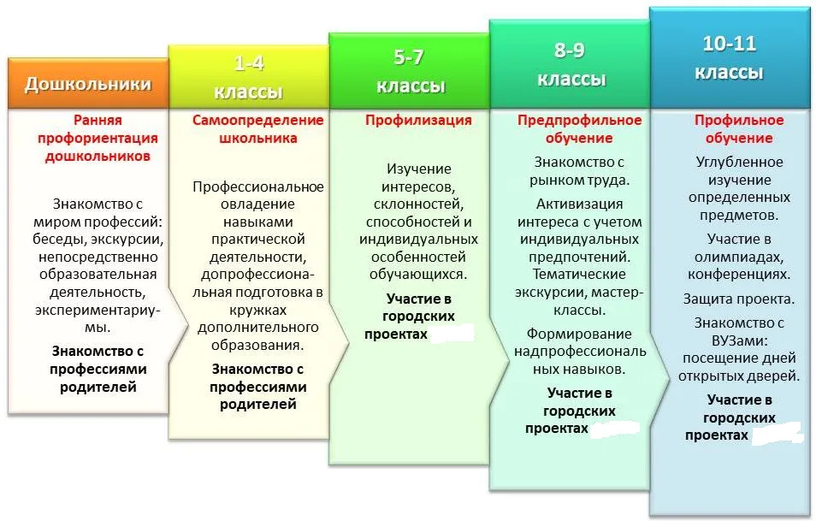
Профориентация в школе

Slide 3
Начальная школа
Профессии всех членов семьи
Профессии, которые нас окружают
Просмотры фильмов с контекстом профессий
Ответственные задания и поручения (по возрасту)
Кружки и секции: Наблюдение за деятельностью и увлечениями
Формирование интереса и мотивации к труду и учебе
Воспитание трудолюбия и настойчивости в достижении цели

Slide 4
Средняя школа 5-9 класс
Факторы и мотивы выбора профессии: Сильные и слабые личностные качества
Интерактивные тесты, тренинги, обучение, игры, экскурсии, встречи
Беседы и наблюдение: «плюсы и минусы профессий»
Информация об ОУ, ВУЗах, СУЗах: Дни открытых дверей ОУ
Поддержка
Выбор профильного направления (ГИА); Профильные внеурочные занятия
Обращение к специалисту: психологу, профориентологу

Slide 5
Старшая школа 10-11 класс
Выбор профильного направления в школе
Информация и выбор ВУЗа
Организация подготовки к ГИА
Практика: подработка, волонтерство
Самоподготовка: саморазвитие, расстановка приоритетов, тайм менеджмент
Обращение к специалисту: психологу, профориентологу
Помощь, поддержка: право на ошибку

Slide 6
Зона успешного выбора
Хочу
Могу
Надо
Есть
Интересы, склонности
Знания
Умения
Навыки
Способности
Требования к кандидату
Потребности рынка труда
Особенности профессии
Количество и качество специалистов

